Slide 1
مظـاهـر الشـرك
الدرس السابع

Slide 2
تمهيد
في درس سابق علمنا أن أكثر شرك المشركين في صرف العبادة لغير الله، ولهذا الشرك مظاهر كثيرة قديماً وحديثاً، سنتعرف عليها في درسنا هذا بمشيئة الله.

Slide 3
عناصر الدرس
بعض معبودات المشركين :
كان المشركون من كل أمة يعبدون معبودات باطلة، ويتقربون إليها بأنواع العبادات، ويتخذونها وسائط وشفعاء عند الله، قال تعالى عن المشركين :
( وَيَعْبُدُونَ مِن دُونِ اللّهِ مَا لاَ يَضُرُّهُمْ وَلاَ يَنفَعُهُمْ وَيَقُولُونَ هَـؤُلاء شُفَعَاؤُنَا عِندَ اللّهِ) فشركهم هذا أفسد أعمالهم, وصاروا بذلك كفاراً .

Slide 4
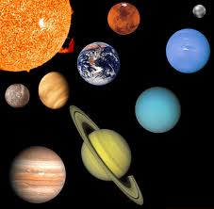
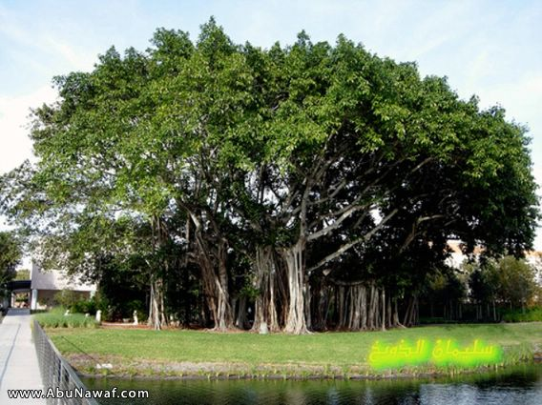
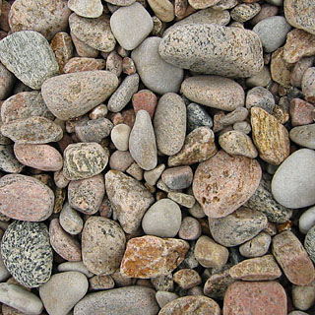
الكواكب
الأنبياء
بعض معبودات المشركين
قبور الصالحين
الأشجار
الأحجار
الجـــــن

Slide 5
من مظاهر الشرك :
الشرك الذي وقع فيه المشركون قديماً هو الشرك الذي يقع فيه المشركون حديثاً، ومن مظاهره ما يلي:
دعاء الأموات، كأن يقول للميت: يا سيدي أغثني !!
الركوع والسجود لغير الله، كالسجود لقبور الأنبياء والصالحين أو العظماء .
الذبح لغير الله، كالذبح لقبور الأولياء والصالحين، تقربا إليهم .
السحر لما فيه من عبادة الشياطين دون الله .

Slide 6
نشاط
بالتعاون مع زميلك اذكر مظاهر أخرى للشرك :
1-.....................................................
2- ....................................................
3- ....................................................
تعليق التمائم .
ادعاء علم الغيب .
الغلو في الأنبياء والصالحين .

Slide 7
الأسئلة
1- (شفعاء – العبادات )
بالاستفادة مما بين الأقواس أكمل الفراغ التالي :
المشركون يتقربون إلى معبوداتهم بأنواع ..............، ويتخذونهم ............. عند الله.
2- أكمل الفراغ التالي :
من معوذات المشركين : الأصنام و ............. و .......... و .......... و ............
3- استدل بدليل واحد على أن المشركين كانوا يتخذون معبوداتهم شفعاء لهم عند الله.
( وَيَعْبُدُونَ مِن دُونِ اللّهِ مَا لاَ يَضُرُّهُمْ وَلاَ يَنفَعُهُمْ وَيَقُولُونَ هَـؤُلاء شُفَعَاؤُنَا عِندَ اللّهِ )
العبادات
شفعاء
الأشجار
الجن
الكواكب
الأحجار

